Slide 1



, agence réceptive spécialisée au Myanmar, Laos, Thaïlande, Cambodge et Vietnam.

Slide 2

Agence receptive présente depuis le début des années 90 en Asie du Sud Est
Spécialiste des « voyages sur mesure », à la fois pour des individuels et des groupes
52 salariés, répartis sur nos 5 pays d’actions : le Laos, le Cambodge, la Thaïlande, le Vietnam et le Myanmar qui nous assure une parfaite connaissance du terrain
Renforcé par une présence commerciale à votre écoute à Paris
Management et responsables français pour une meilleure compréhension de nos clients
Assistance de nos clients en français pendant l’intégralité de leur séjour

Slide 3

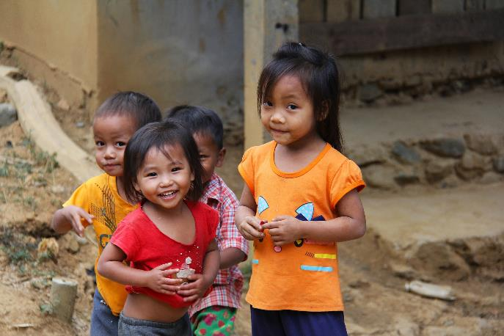
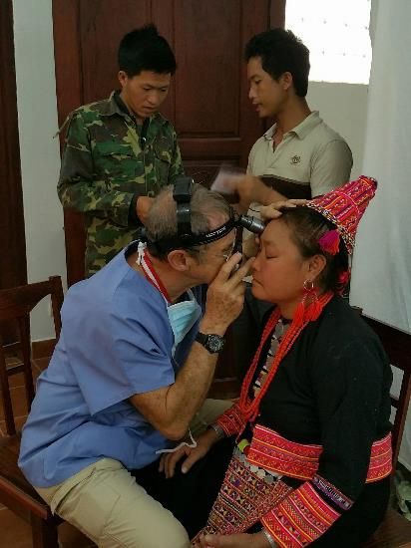

Favoriser un tourisme socialement responsable, économiquement productif et respectueux de l’environnement
Placer la population locale au cœur des projets en tenant compte de leurs droits et intérêts, du respect de leurs coutumes et traditions, vecteurs d’un patrimoine culturel à protéger
Assurer un contrôle permanent de nos prestations, améliorer nos services grâce aux échanges avec nos clients
ASEV Travel travaille avec l’association « les Médecins de Pakbeng », qui gèrent un dispensaire dans la ville de Pakbeng au Laos, dont nous co-assurons le fonctionnement.

Slide 4



- La Promesse d’un Voyage, selon les Envies de vos Clients

Slide 5



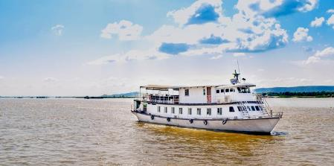
Expertise locale
Assistance 7/7
Guides professionnels
Equipe francophone
Reconnu par l’ensemble des prestataires du secteur du tourisme.
Une entreprise à taille humaine, avec une équipe de passionnés qui sillonnent régulièrement le terrain pour revalider les prestations, découvrir des nouveautés qui créeront l’originalité
Bureau Commercial à Paris.
LAOS – Sanctuary Hotels & Resorts: groupe hôtelier au Laos présent sur 3 étapes incontournables du pays.
MYANMAR - Le Chindwin Butterfly pour des croisières inoubliables !

Slide 6
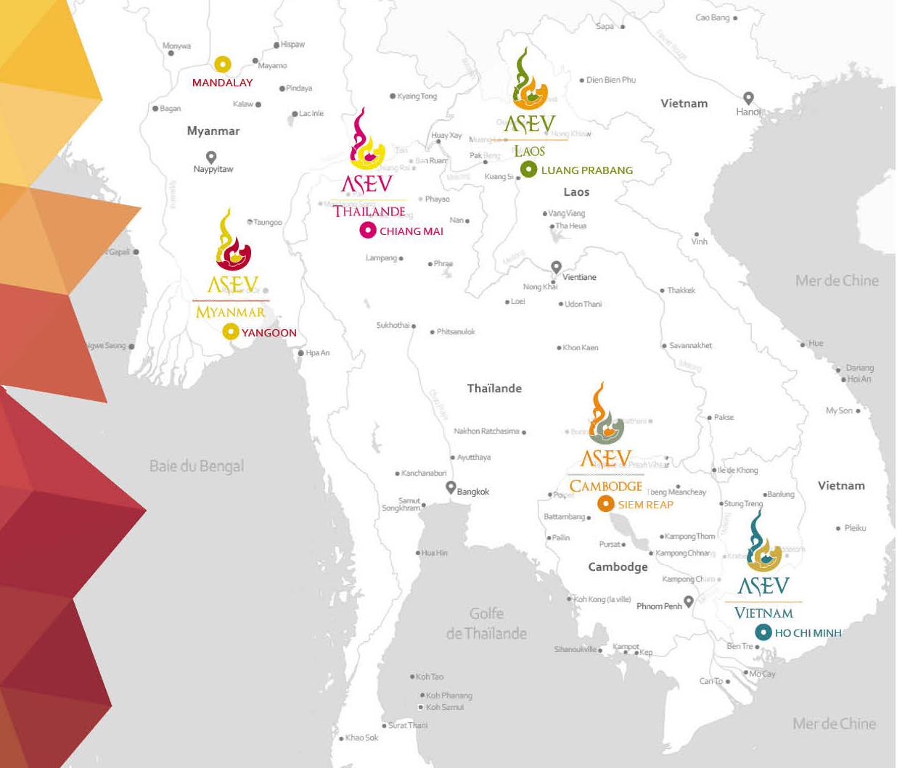
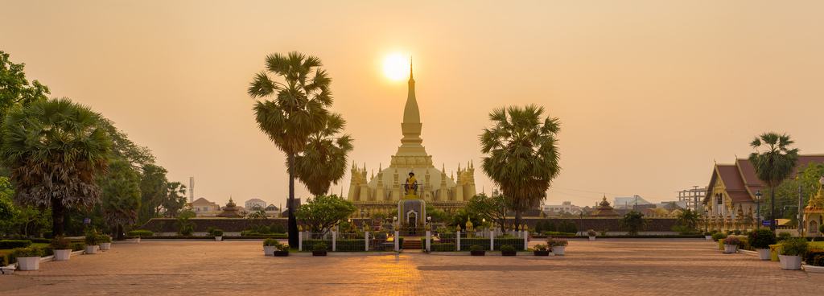
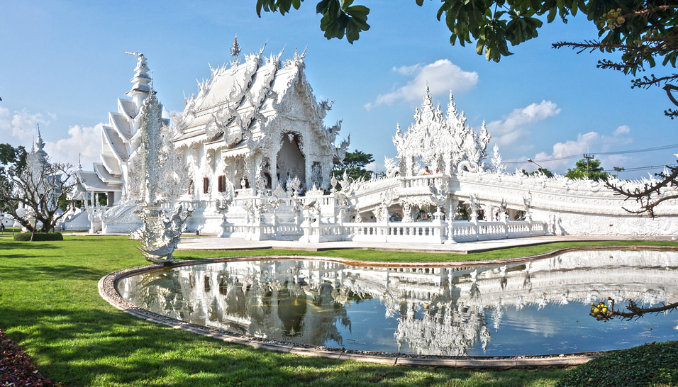
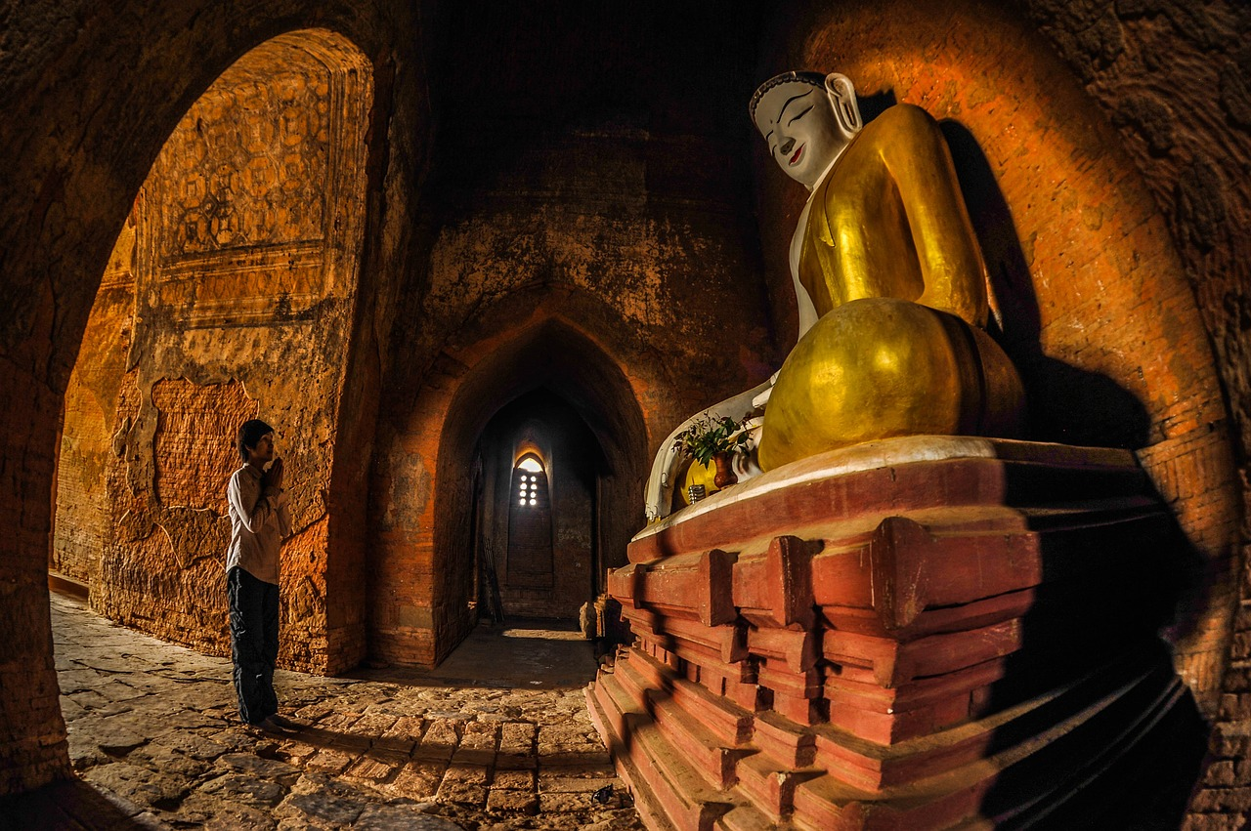
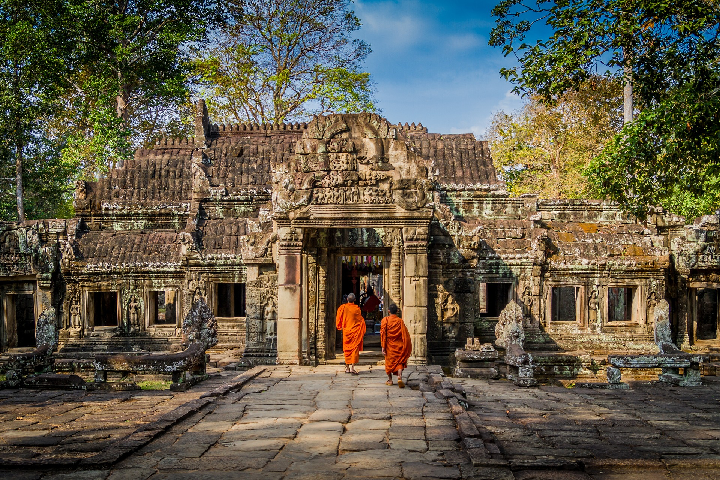
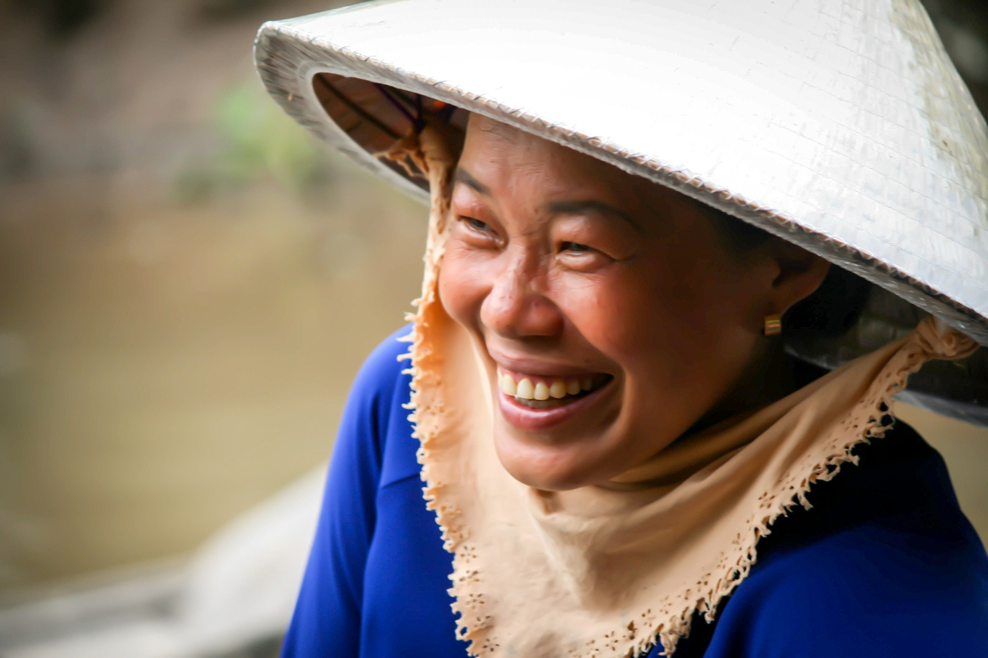
LAOS
THAILANDE
MYANMAR
CAMBODGE
VIETNAM

Slide 7


Capitale: Vientiane Langue: Lao Monnaie: Kip Laotien
Population: 7 126 706 Superficie: 236 800 km2

Slide 8

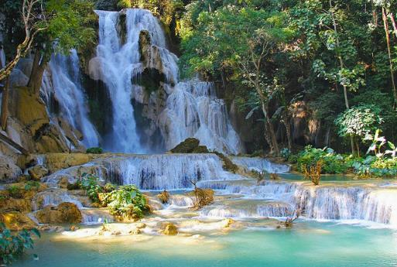
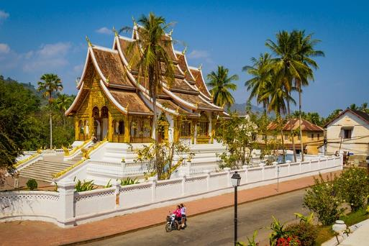
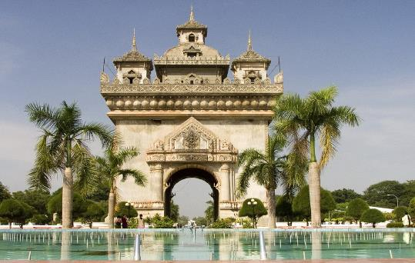
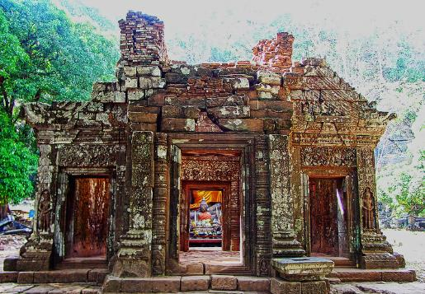
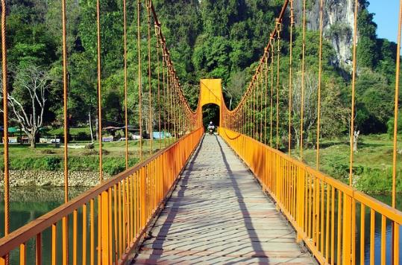
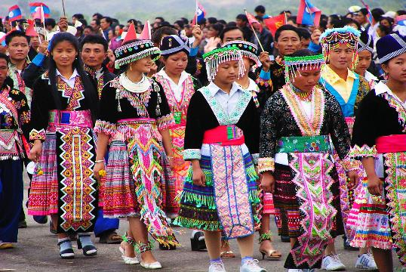
Une nature incroyable: monts karstiques,rivières, jungle, chutes d’eau, etc.
Luang Prabang, ancienne capitale royale & ses 80 temples, classée au patrimoine mondiale de l’UNESCO
Vientiane, la Capitale
Le sud du pays avec le Wat Phou, Champassak
La sauvage Vang-Vieng
La diversité ethnique

Slide 9


Capitale: Bangkok Langue: Thai Monnaie: Bath
Population: 68 229 099 Superficie: 514 000 km2

Slide 10

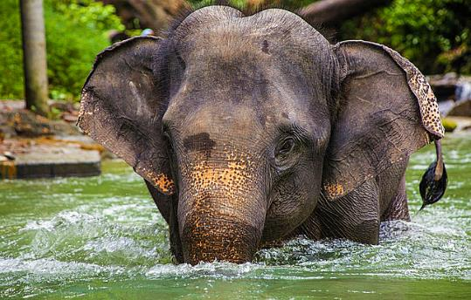
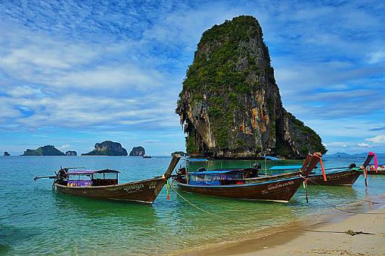
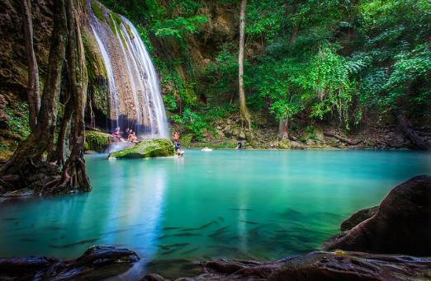
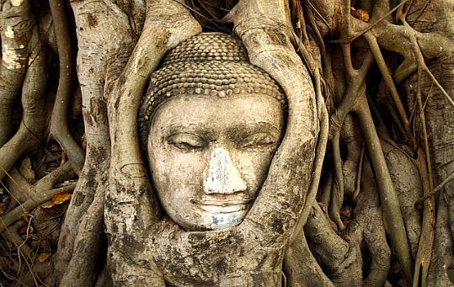
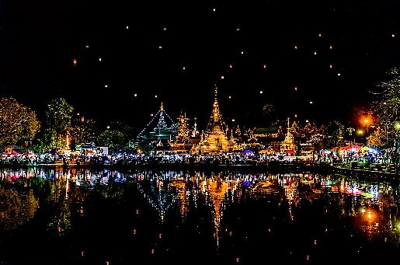
Bangkok, la capitale
Les sanctuaires d’éléphants à Chiang Mai
Phang Nga Bay, plages paradisiaques du sud
Le parc national Erawan dans la province de Kanchanaburi
Ayutthaya, ancienne capital du royaume Thaï
Le nord du pays, entre treks, minorités ethniques et temples majestueux

Slide 11


Capitale: Naypyidaw Langue: Birman Monnaie: Kyat
Population: 55 123 814 Superficie: 676 578 km2

Slide 12
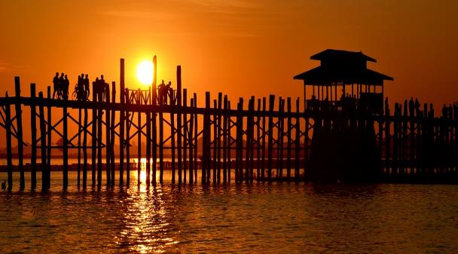
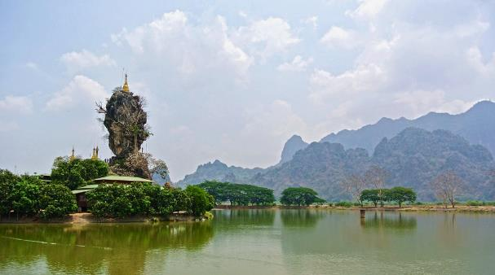
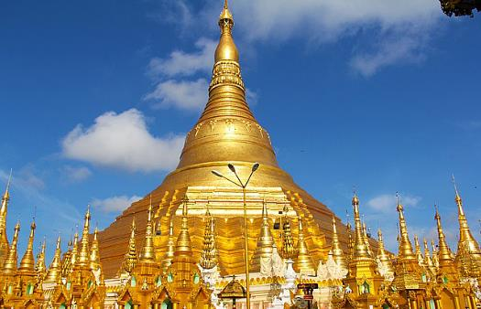


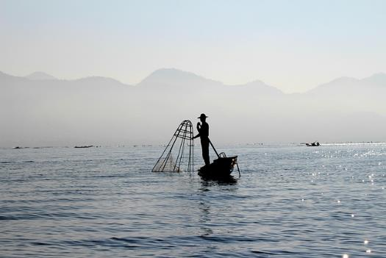
Mandalay et le pont U-being
Les grottes naturelles et les villages de l’Etat de Kayin
Yangoon et la Pagode dorée Shwedagon
Les plages de sable blanc de Ngapali
La mythique plaine de Bagan et ses quelques 2000 temples
Le lac Inle

Slide 13


Capitale: Phnom Penh Langue: Khmer Monnaie: Riel
Population: 16 204 486 Superficie: 181 035 km2

Slide 14


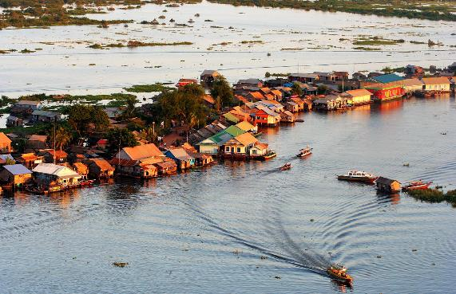
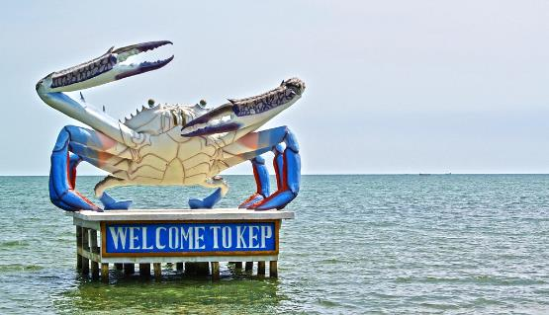
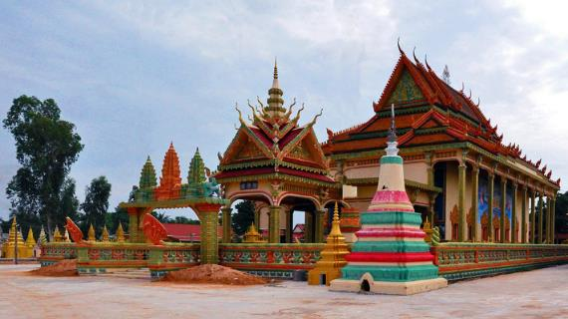
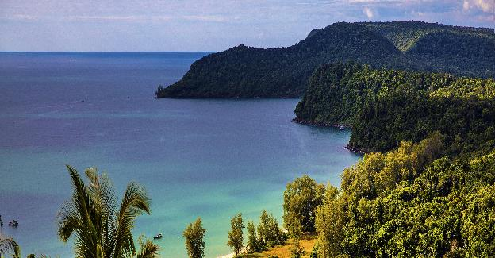
Siem Reap & les légendaires temples d’Angkor
Phnom Penh & le palais royal
Les villages flottants sur le lac de Tonle Sap
La station balnéaire de Kep & le marché aux crabes
Battambang, entre temples bouddhistes et nature préservée
Les îles paradisiaques du sud : Koh Rong & Koh Rong Saloem

Slide 15


Capitale: Hanoi Langue: Vietnamien Monnaie: Dong
Population: 92 699 227 Superficie: 330 967 km2

Slide 16
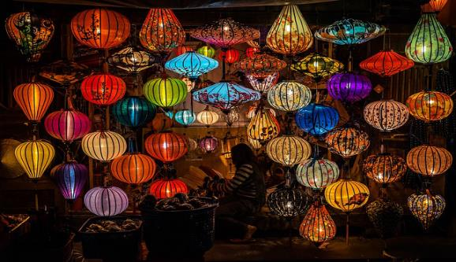
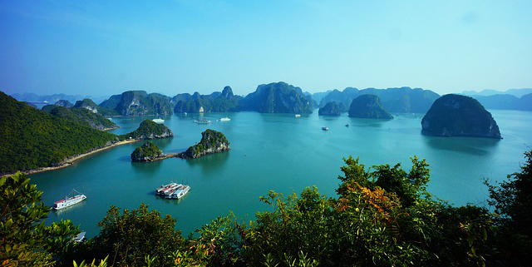
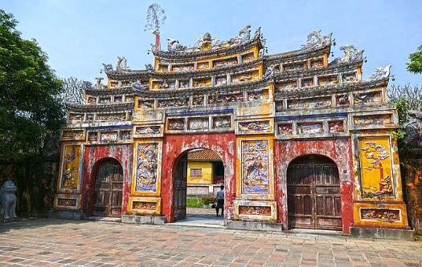
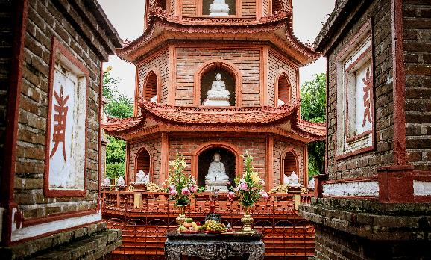
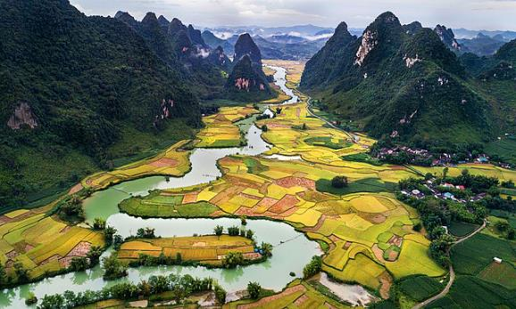
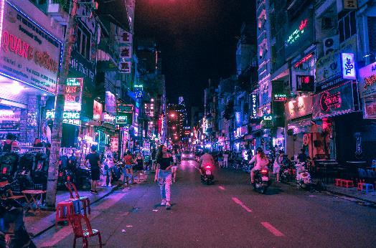
La vieille ville de Hoi An, inscrite au patrimoine mondial de l’UNESCO
La légendaire baie d’Ha Long
Ancienne capitale impériale Hué, et la citadelle royale
Hanoi, la capitale
Le Delta du Mekong
Saigon ou Hô-Chi-Minh-Ville

Slide 17





VOTRE CONTACT PRIVILEGIEE:
“
Vous souhaitez optimiser vos ventes ?
ASEV Travel, c’est l’assurance d’un voyage de qualité et d’une clientèle satisfaite !
”
Sabrina Ouali
Responsable des ventes
Mobile : +33 (0) 7 84 11 91 59
Mail : sabrina@asev-travel.com
Skype : sabrina.asev
www.asev-travel.com

